Slide 1
Amarás a dios sobre todas las cosas
Alejandro Hernández
PRESENTA:
Diego Alberto Miguel Álvarez

Slide 2
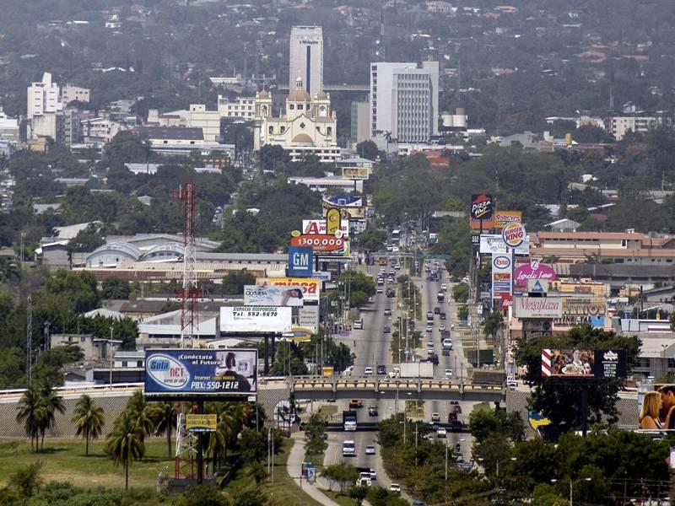
WalTER Milla Funes – La familia
Honduras, San Pedro Sula
19 personas en una casa
Madre, padre, abuelo paterno.
6 hijos (Wilbert, Sonia, Waldo, Rosario, Walter, Wilberto)
Tíos Valente y Sara (matrimonio), Tío Eusebio y 5 hijos
Danilo y Lucía
Valorar el trabajo → Llevar algo a la mesa

Slide 3
Ilusión por una mejor vida
Querían ir a Estados Unidos a trabajar para proveer de mejor vida y más dinero a su familia
La esperanza se fortalece/desvance por las historias de otros.
Historias de éxito: Trocas, motos, ropa nueva, lentes oscuros, presunción
Historias de fracaso: Muerte, extravíos, secuestros, violaciones. Tristeza y desolación.
Historias de olvido: Vida nueva, abandono, vergüenza, rechazo, ahogo por éxito.
2005 - Todos partían a E.U. → Honduras, El Salvador, Guatemala
Nueva esperanza → Tren de carga “La bestia”
“VOY A LLEGAR A ESTADOS UNIDOS”

Slide 4
LA LEY DE LA Acumulación DE LAS DESGRACIAS
Viaje de peligros, hambre y miedo.
Guatemala y México → Extorción, secuestros, abusos y deportación.
Si no tienes papeles no eres nada
Ser invisibles
No ser extorsionados y llegar sin ningún problema

Slide 5
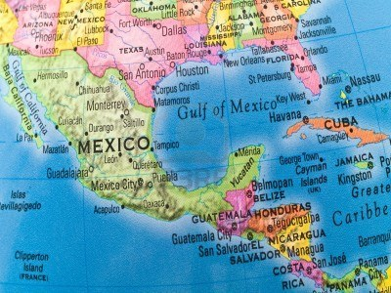
México
Gran frontera
“Todos tienen poder autoridad sobre el migrante, todos: policías y migra, vendedores, ferrocarrileros, personas buenas y personas malas, delincuentes, polleros, mirones… como si ellos pertenecieran al mundo de la luz y nosotros al de la sombras, clandestinos, temerosos, obedientes.”
Bandera, lugar de nacimiento, himno, héroes de México, presidente.
“Hermano mayor de una familia rota”
Río Suchiate, Río Bravo → Sueños, esperanzas, miedos y odio.
Una ley de vida: Los de arriba se ensañan con los de abajo.

Slide 6
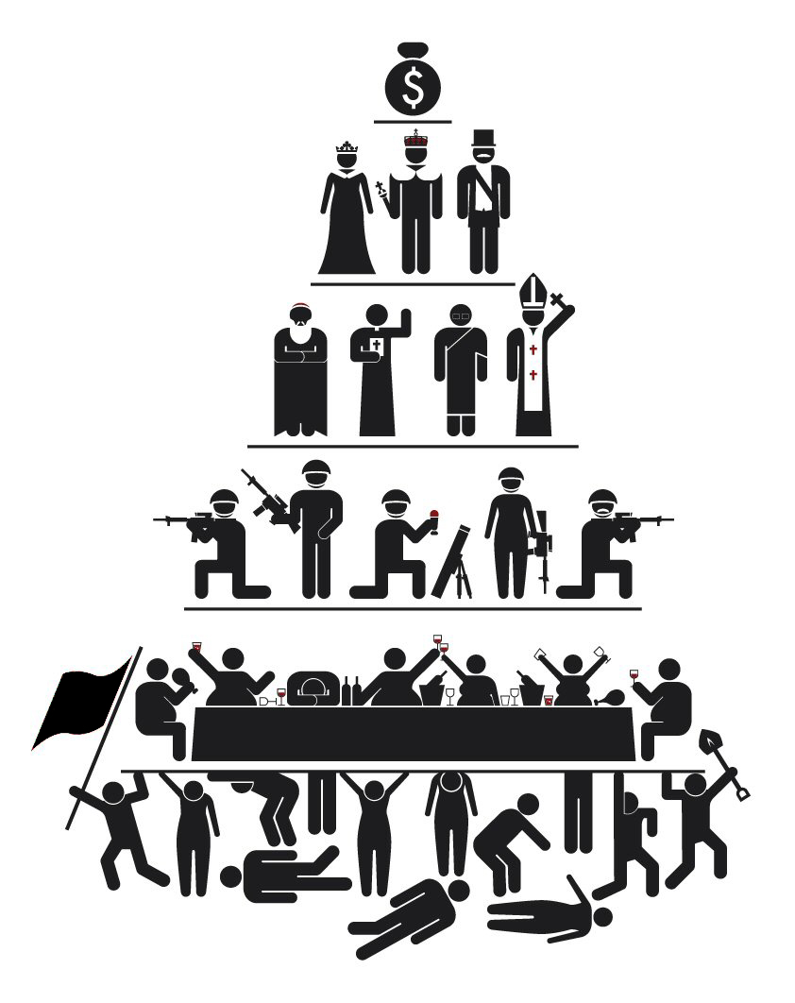
México
Walter se imaginaba otro México.
Expectativa: México es rico, nadie sin hambre, y sin necesidad de migrar.
Realidad: México vive la misma situación que Honduras y demás países centroamericanos.
No existe justicia para el migrante.

Slide 7
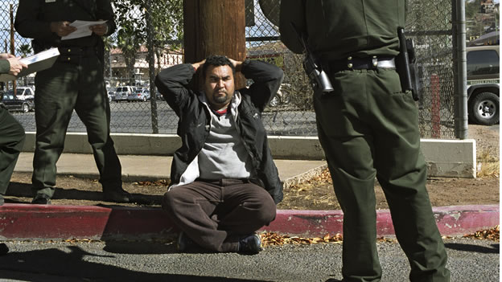
México
“Hoy 2 de septiembre de 2005, policías mexicanos mataron a Zacarías Torres a golpes, no tiene bala, puros golpes”
Autoridades mexicanas secuestran temporalmente a Elena para violarla y después abandonarla.
La autoridad mata, roba y viola, y es ella misma quien inculpa y se lava las manos.

Slide 8
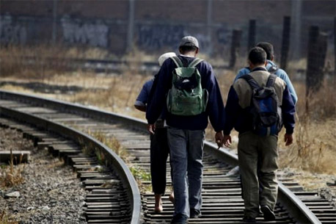
Déjame morir dando un paso
Primer intento → Padre, Wilbert, Tío Valente
Angustia, tristeza, dolor y derrota.
Segundo intento → Padre, Waldo, Tío Eusebio, Walter, Danilo, Lucía
Un mutilado.
Uno regresa por decisión propia.
Agarrados por la migra.
Uno lo vuelve a intentar
A su regreso la situación no ha cambiado

Slide 9
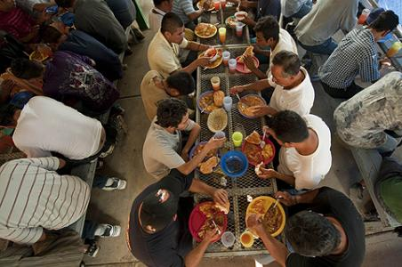
¿Todo es desgracia?
Contrastes:
Personas malas: delincuentes, secuestradores, extorsionadores, polleros, policías y la migra.
Personas buenas: Las patronas, los albergues para el migrante, personas que extienden la mano a desconocidos.
Amor:
Relación entre Walter y Elena.

Slide 10
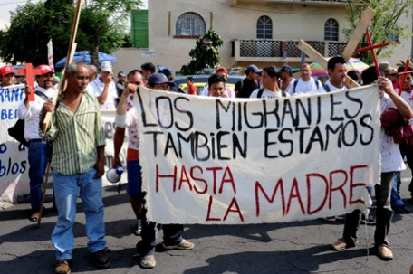
Conclusión
Paradojas:
El migrante abandona a sus seres queridos porque los quiere.
“Ese no es mi problema”
8 de cada 10 mujeres sufren violencia sexual
El problema crece y crece
E.U. solidario en desastres naturales. E.U. criminaliza a los migrantes.

